Slide 1
Pluralistic / plurilingual approaches in various contexts
Survey results

Slide 2
Pluralistic approaches are progressively making their way into school curricula in a growing number of European countries. Depending on the country and sometimes even the region, there can be an emphasis on different pluralistic approaches; the same applies to teaching materials.
In all these contexts, whatever the place occupied by pluralistic approaches in the official curricula and the range of teaching materials on offer, there is a common feature: teacher education in this domain is very insufficient, which explains the generally weak, if not exceptional, presence of pluralistic approaches in actual classroom practice.
The survey that the project team conducted among the participants of the September 2021 workshop confirms this observation. We had 28 responses, representing about 70% of the participants.
Notes:
Les approches plurielles prennent progressivement place dans le curriculum scolaire d’un nombre croissant de pays européens. Selon les pays et même parfois les régions, l’accent peut être mis sur des approches plurielles différentes, et il en va de même pour les matériaux d’enseignement.
Dans tous ces contextes, quels que soient la place occupée par les approches plurielles dans les curriculums officiels et l’offre en termes de matériaux d’enseignement, on trouve une caractéristique commune : la formation des enseignants est très insuffisante dans ce domaine et explique une présence globalement faible, voire exceptionnelle, des approches plurielles dans les pratiques réelles en classe.
L’enquête que l’équipe du projet a menée auprès des participants à l’atelier de septembre 2021 confirme ce constat.
Nous avons eu 28 réponses, soit environ 70 % des participants

Slide 3
What is the place of plurilingual and intercultural education in the official texts of your educational context?
At the very core
While teaching languages intercultural education is the main concept and plurilingual education is part of our national curriculum
[…] on retrouve quelques éléments présentés [dans la définition].
PIE has been systematically highlighted in national policy documents
Not too strong unfortunately
It is gaining momentum and importance in the official texts
Notes:
La première question était à propos de la place de l'éducation plurilingue et interculturelle dans les textes officiels de chaque contexte.
Nous avions donné une définition de l’éducation plurilingue et interculturelle empruntée aux documents du Conseil de l’Europe, qui souligne que cette éducation est transversale aux disciplines et qu’elle couvre à la fois les apprentissages linguistiques eux-mêmes et des aspects plus larges du développement personnel.
>> Sur les 28 réponses données, une petite vingtaine font état d’une place de cette éducation plurilingue et interculturelle dans les textes concernant l’éducation dans leur pays.
>> Une place d’ampleur différente, car souvent, seuls certains éléments sont présents.
>> Si quelques personnes se félicitent de l’importance donnée à l’éducation plurilingue et interculturelle dans leur pays…
>> … d’autres déplorent que cette place soit aussi réduite.
>> dans deux cas, on souligne qu’elle est en progression

Slide 4
On the paper it's very important, in practice unfortunately not
L’EPI peine parfois à passer dans les pratiques enseignantes
There is a huge need and demand in the system to support schools
[PIE] can be seen as the basis of the foreign language curriculum […] however […] neither the core objectives for the lower secondary level nor the final objectives for the upper secondary level explicitly refer to it
In the comments:
The place of plurilingual and intercultural education varies according to the languages taught.
Other disciplines than languages contribute to intercultural education.
Intercultural is sometimes more present than plurilingual.
Notes:
Fréquemment, lorsque l’éducation plurilingue et interculturelle est présente dans les textes, les participants ont précisé que la pratique ne suit pas, ou suit très lentement.
>> … parfois même, que les intentions exprimées à un niveau général ne sont pas encore déclinées dans les programmes scolaires.
>> Dans les commentaires que certaines personnes ont ajoutés, on peut lire :
- Que l’ouverture à l’éducation plurilingue et interculturelle peut varier en fonction des langues enseignées
Que d’autres disciplines que les langues peuvent contribuer à une éducation interculturelle
Que l’interculturel est parfois plus présent que le plurilingue.

Slide 5
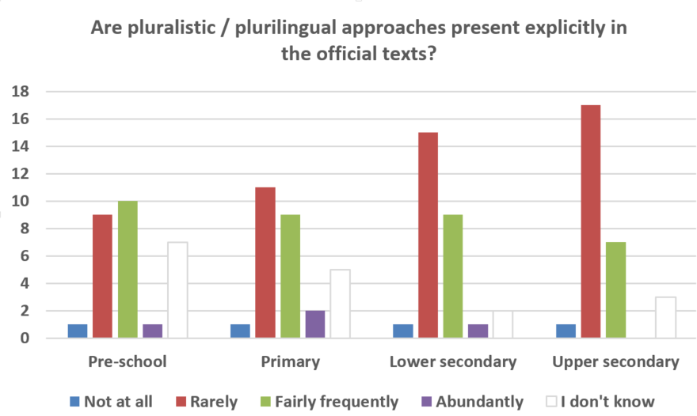
68 %
52 %
Notes:
Une question portait sur la présence des approches plurielles/plurilingues dans les textes officiels.
>> C’est le « rarement » qui domine, à près de 70 % pour le secondaire supérieur.
Plus on descend vers le début de la scolarité, plus le « rarement » diminue.
>> C’est en maternelle que le « assez fréquemment » - en vert - est le plus élevé. Il n’y représente cependant qu’un peu plus de 50%, déduction faite des « je ne sais pas », qui sont particulièrement nombreux pour cette étape de la scolarité. On retrouve ce « assez fréquemment » à peu près au même niveau au primaire et au secondaire inférieur. Et à un niveau un peu plus bas au secondaire supérieur.
Les valeurs extrêmes – « pas du tout » et « abondamment » – ne jouent aucun rôle notable.
Nous allons maintenant passer à la diapo suivante, qui n’indique pas ce que disent les textes officiels, mais la réalité des pratiques.
Regardez bien, vous allez voir que les barres « rarement » vont augmenter, et les barres « assez fréquemment » diminuer.
Regardez !

Slide 6
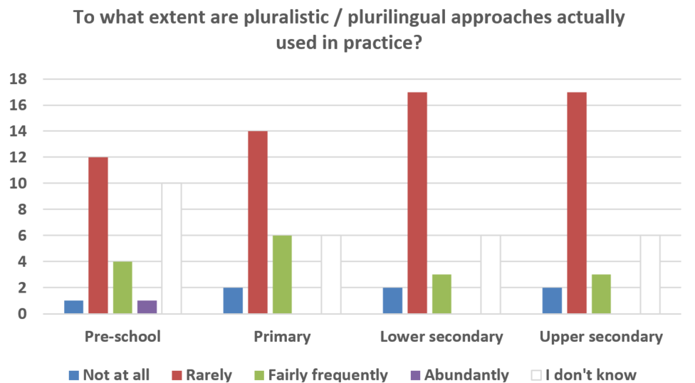
In practice, the situation of pluralistic approaches is even worse than what is stipulated in the texts. In order to move from texts to practice, teacher education has a crucial role to play.
Notes:
Cela signifie simplement que dans la pratique, la situation des approches plurielles est encore plus mauvaise que ce qui est prévu dans les textes.
Et on sait que pour passer des textes à la pratique, la formation des enseignants a un rôle déterminant à jouer.

Slide 7
If pluralistic / plurilingual approaches are not used, or in a very limited way, why do you think this is?
Teachers are not familiar with plurilingual pedagogy
[…] lack of understanding and knowledge of pluralistic and plurilingual issues
Les enseignants manquent de formation
[…] often depends on the support by colleagues, but above all by the head
lack of understanding and knowledge […] among the directors of the schools
[…] tendance aiguë vers le monolinguisme
Ils demeurent centrés sur l'anglais
Notes:
La question suivante était : Si les approches plurielles / plurilingues ne sont pas utilisées, ou peu, à votre avis, pourquoi?
>> La raison la plus fréquemment évoquée est le manque d’information et de formation des enseignantes.
>> La seconde est le manque de soutien de la part de l’institution.
>> La troisième consiste en une attitude fondamentalement monolingue envers l’enseignement des langues, avec une dominance de l’anglais.

Slide 8
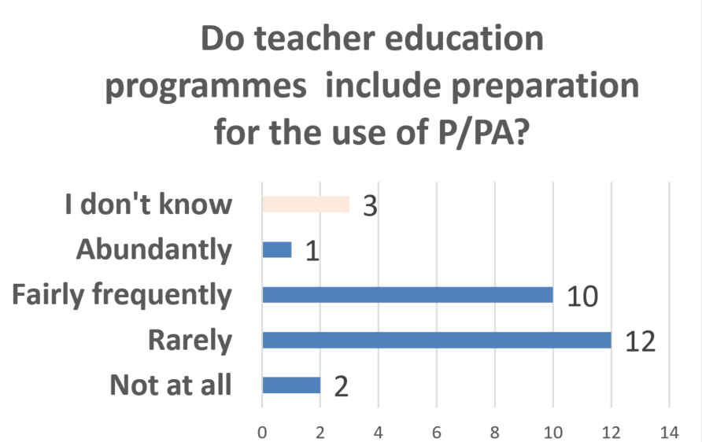
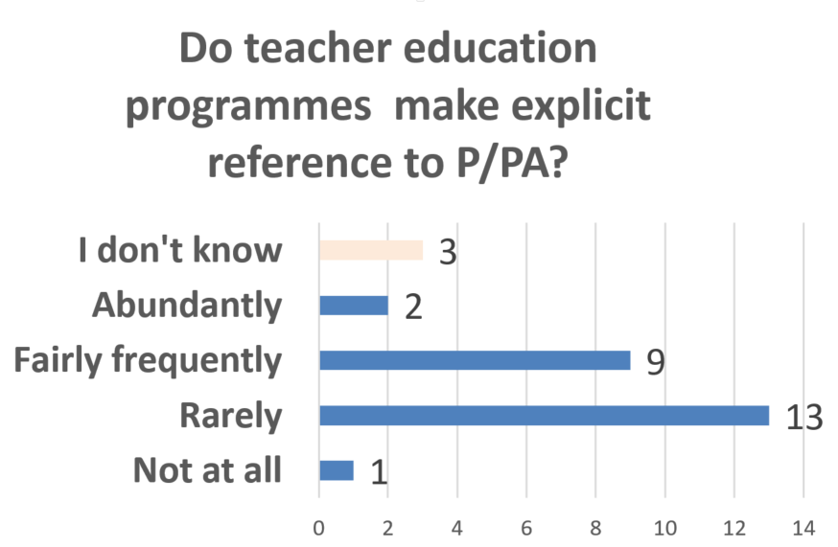
Teacher education
Notes:
Nous avions posé deux questions relatives à la présence des Approches plurielles et plurilingues dans la formation des enseignants. La première parlait de leur présence effective, la seconde de références dans les programmes.
Les deux réponses sont très semblables. Elles font état d’un équilibre entre une certaine présence (fairly frequently) et la rareté d’une présence (rarely), même si c’est la rareté qui finalement l’emporte.

Slide 9
In your opinion, do existing teacher education offers meet the needs satisfactorily (quantitatively and qualitatively) in this area? If not, please specify the needs.
Pluralistic approaches to language teaching are not sufficiently represented in teacher education in our country.
No, they don’t
Some of the contents determined by the curriculum are taught in one of the world languages, usually English.
Les initiatives de formation d'enseignants restent, pour le moment, liées aux personnes (enseignants-chercheurs).
I believe this is changing.
Notes:
La dernière question était la suivante:
« A votre avis, les propositions de formation existantes répondent-elles aux besoins de façon satisfaisante (quantitativement et qualitativement) dans ce domaine? Le cas échéant, précisez les manques. »
>> La presque totalité des réponses mettent en évidence que les approches plurielles ne sont pas assez représentées dans les programmes de formation. Et cela vaut sans différence notable de pays à pays
>> Il y a des ouvertures pour les enseignements bilingues… avec l’anglais comme langue 2 dominante … et bien sûr, heureusement, des initiatives individuelles … et les choses commencent parfois à évoluer.

Slide 10
[…] what is missing is the guide of how to apply the theories in the context of schools.
[…] le plurilinguisme devrait être intégré de manière plus cohérente (et toutes les matières confondues).
The authorities should legally create the preconditions for the introduction of […] language education programmes with reference to pluralistic / plurilingual approaches.
Notes:
Parmi les besoins ressentis :
>> Une formation pratique concrète
>> Une formation cohérente… qui concerne l’ensemble des matières du curriculum
>> Un changement radical dans les instructions officielles qui devraient inclure les AP de façon à ne pas laisser l’initiative seulement aux individus.

Slide 11
As a conclusion…
It is true that in a limited number of countries, the first step - the one that leads to knowledge of pluralistic and multilingual approaches - has yet to be made.
However, the most frequent and most pressing issue is that of moving from verbal recognition of these approaches to real, non-exceptional practice in the classroom.
And very generally, and very logically, everyone recognises that for this step, teacher education has a decisive role to play.
This is what the ECML and its member states have also acknowledged in choosing to support the present project.
Notes:
Quatre phrases de conclusion:
Il est vrai que dans un nombre restreint de pays, le premier pas – celui qui conduit à connaitre les approches plurielles et plurilingues - doit encore être franchi
Cependant, la question la plus fréquente, la plus massivement urgente, est celle du passage d’une reconnaissance verbale de ces approches à une véritable pratique, non exceptionnelle, dans les classes.
Et très majoritairement, et très logiquement, chacun reconnait que pour cette étape, la formation des enseignants a un rôle déterminant à jouer.
C’est ce que le CELV et ses états membres ont aussi reconnu, en choisissant de soutenir le présent projet.

Slide 12
Thank you for your attention

